Slide 1

ỦY BAN NHÂN DÂN PHƯỜNG PHÚC LỢI
TRƯỜNG MẦM NON HOA SỮA
Phát Triển nhận thức: Tìm hiểu về mùa hè”

Slide 2

Hoạt động 1: Ổn định

Slide 3
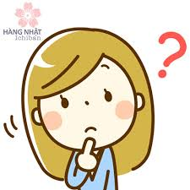
Mùa gì nóng nực Trời nắng chang chang Đi học đi làm Phải đội mũ nón?

Slide 4

Hoạt động 2:
Bé biết gì về mùa hè

Slide 5

Hoạt động 3:Bé yêu học nhé

Slide 6
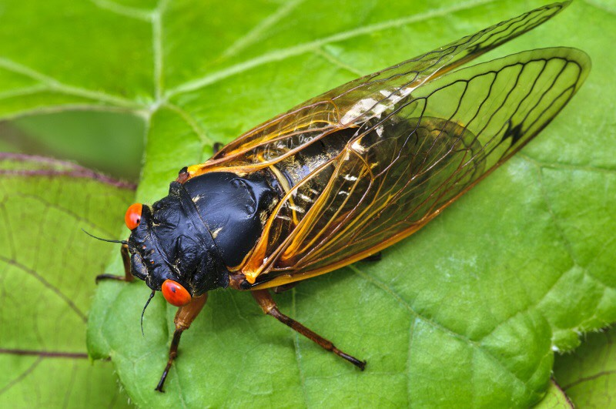


Slide 7
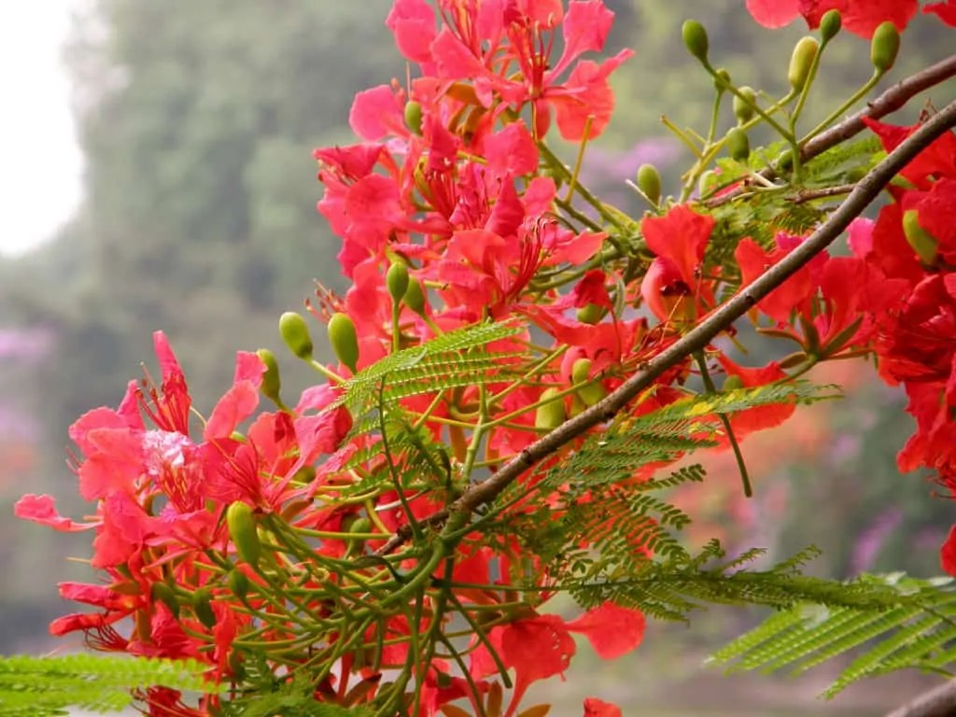

Slide 8


Slide 9
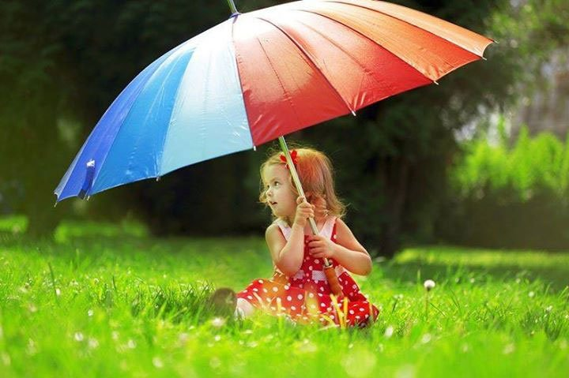


Slide 10
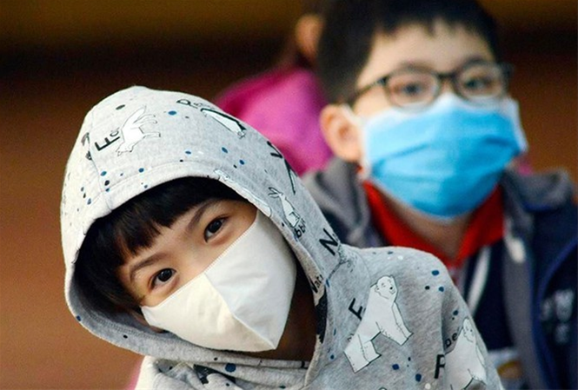
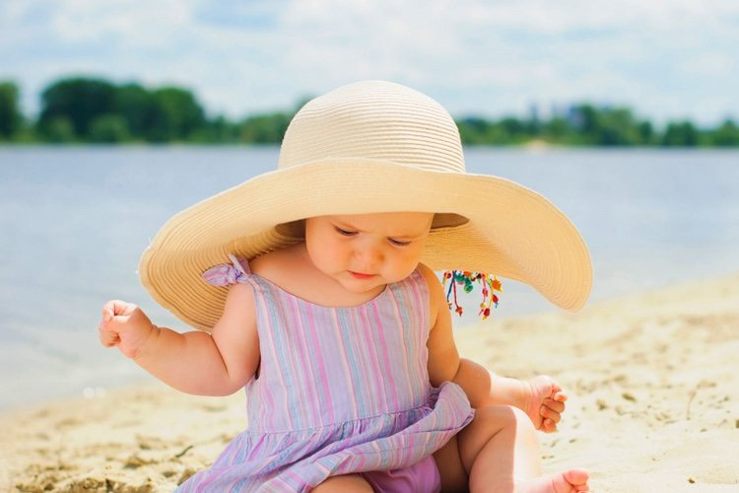

Slide 11
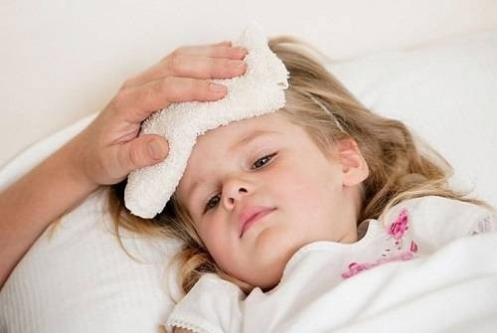

Slide 12
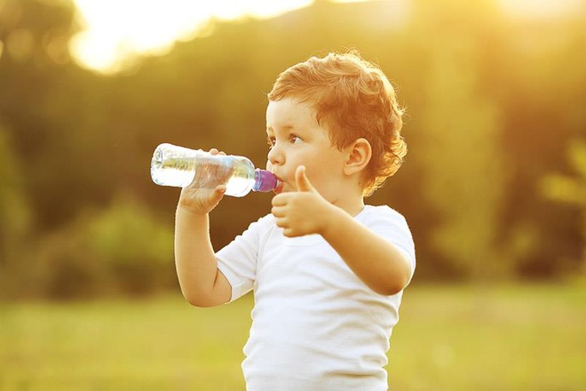
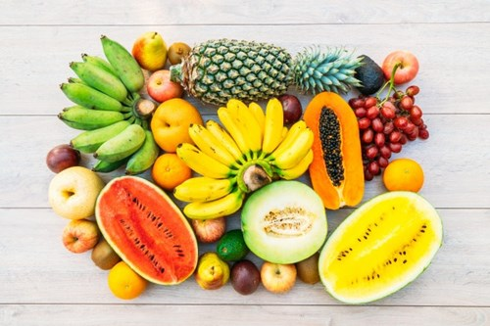

Slide 13
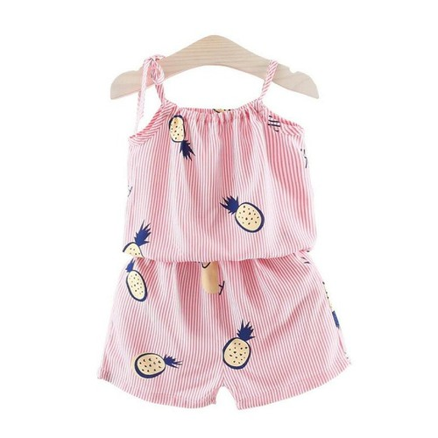
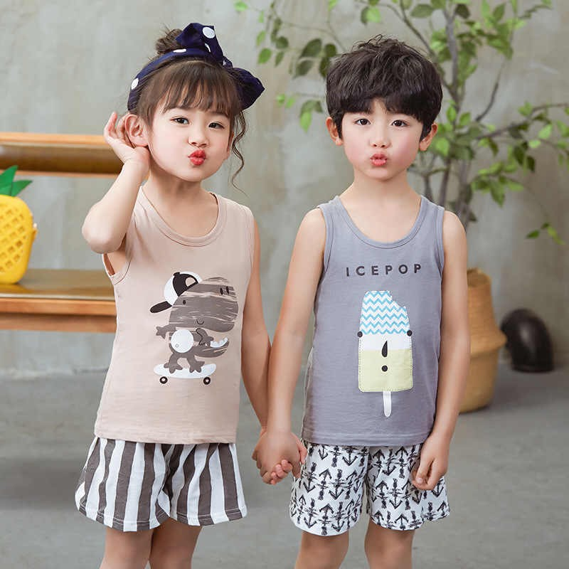
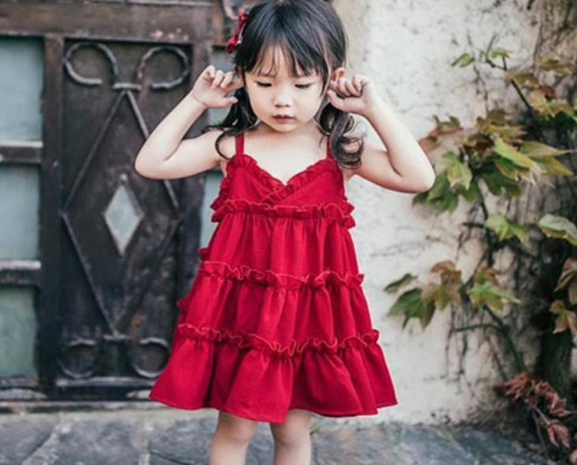

Slide 14
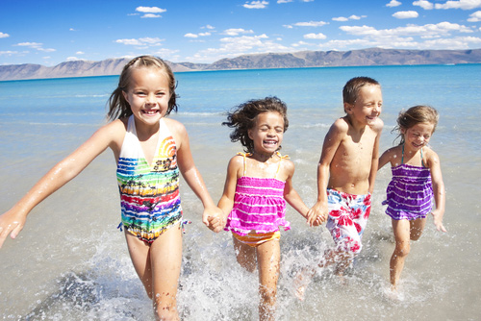
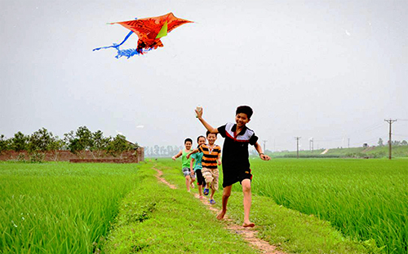

Slide 15

Trò chơi “Nhanh tay đáp lẹ”

Slide 16

Đây là tiếng kêu của con gì?

Slide 17



Slide 18

SHOW
THỜI TRANG MÙA HÈ
Nội dung tiếp theo của bài học

